Slide 1
Образовательная технология “Учебная фирма – делая, познаю” интеграция с географией и экономикой ГОБУ ЦО 633 Калининского района города Санкт –Петербурга учитель географии Потапова Людмила Анатольевна

Slide 2
Цели и задачи учебной фирмы
1. “Учебная фирма” отвечает задачам ФГОС основного общего образования которое направлено на профориентацию учащихся в соответствии с личными интересами и индивидуальными особенностями.
2. Осуществлять индивидуальный подход к каждому ребенку с учё-
том его психического, умственного и физического развития.
3. Использовать разнообразные методы, средства и организацион-
ные формы работы, создавая условия для умственной деятель-
ности.
4. Развивать логического мышления и формировать практическую
деятельность.
5. К каждому ученику относиться с особым педагогическим тактом,
своевременно и деликатно оказывать помощь каждому ребенку.
6. Постоянно подмечая все хорошее и развивая у них таким обра-
зом веру в свои силы и способности.

Slide 3
Учебная фирма в государственном образовательном стандарте.
1. Два часа – технологии.
2. Два часа – элективные курсы.
3. Один-два часа – экономика в 10-11 классах.
4. Один час – факультатив.
5. Один час – кружок.
6. Два часа – внеклассная работа (в группах продленного дня).
Итого: 10 часов в неделю.
Кабинеты проведения занятий.
1. Два компьютерных класса.
2. Учебные классы.
3. Конференц-зал.
4. Библиотека.
5. Учебные мастерские.

Slide 4
Упрощенная структура работы фирмы.
Генеральный директор
Секретарь
Директора фирм
Секретарь
Отдел закупок
Отдел продаж
Бухгалтерия

Slide 5
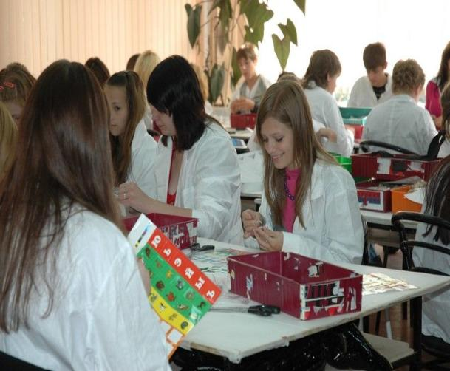
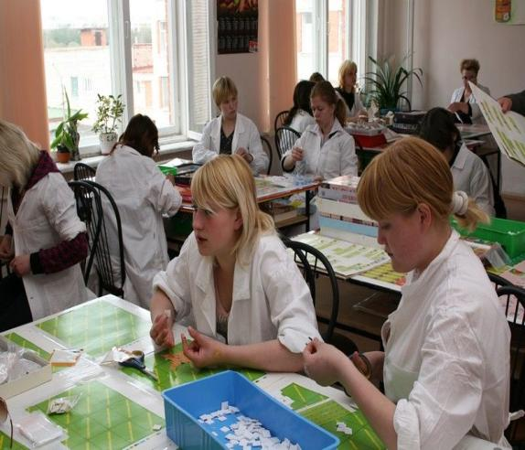
1. ООО “новое поколение”
В школе дети от 16 лет могут
устроится на работу в фирму
ООО “Новое поколение” по
сбору игр для детей, и при этом
получая зарплату.

Slide 6
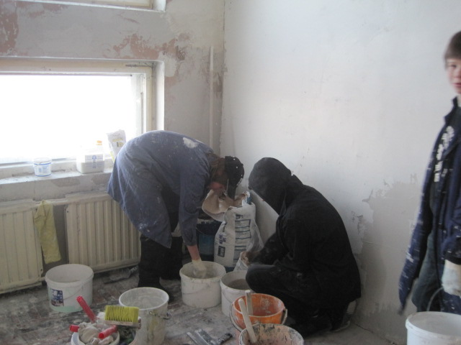
2. ООО “Мастерок” (отделочные работы)
Знакомит с профессиями: маляр-штукатур, плиточник.

Slide 7
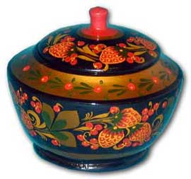
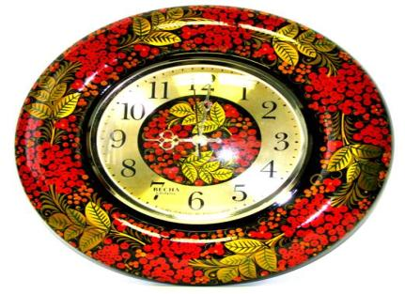
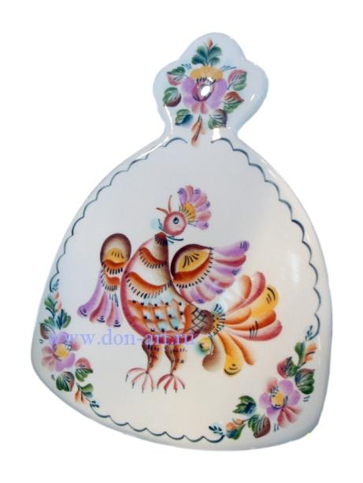
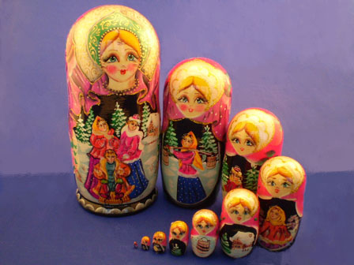
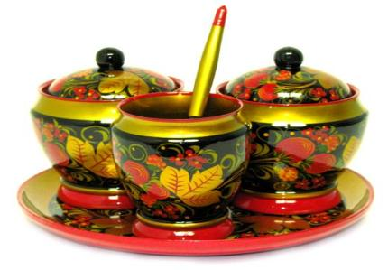
3. Ооо “подарки и сувениры”
Знакомство с народным творчеством и профессией художник

Slide 8
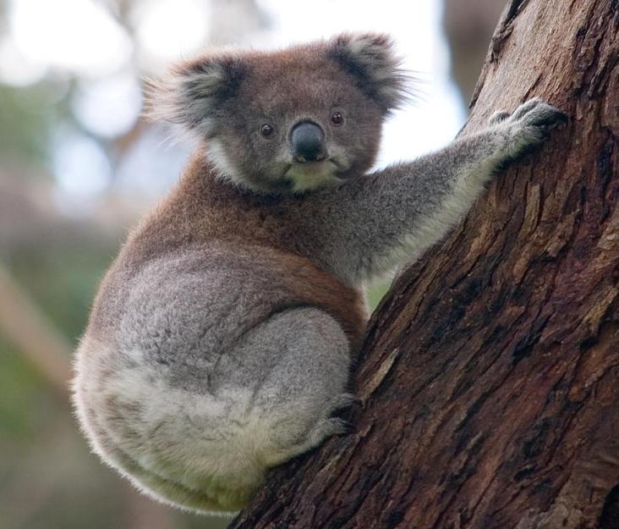
4.1. Турфирма “англо-язычные государства” Англия, США, Австралия. Профессия экскурсовод, гид.

Slide 9
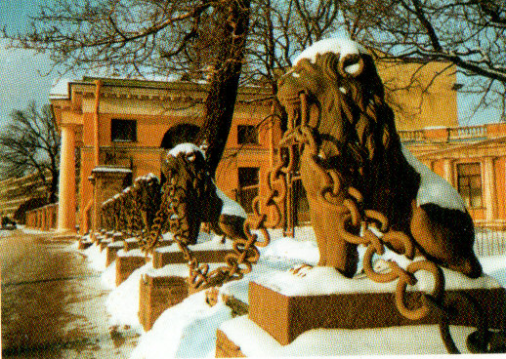
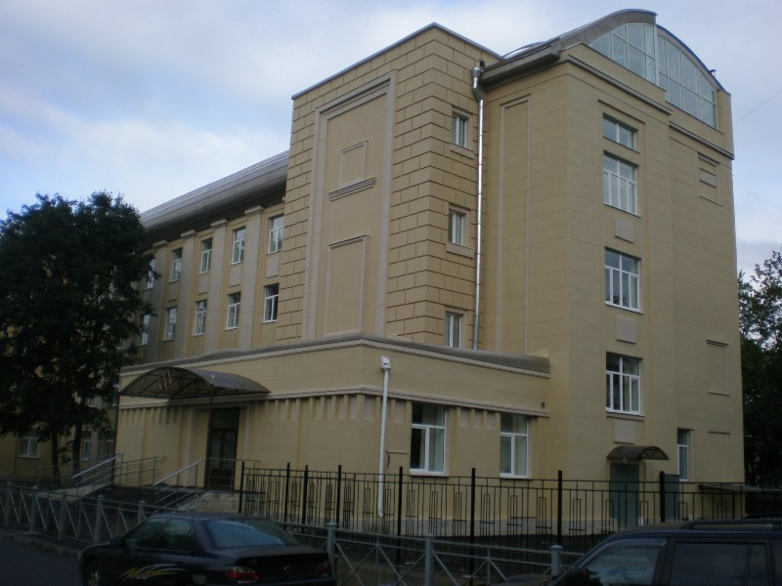
4.2. Турфирма “санкт-петербург и калиниский район”

Slide 10
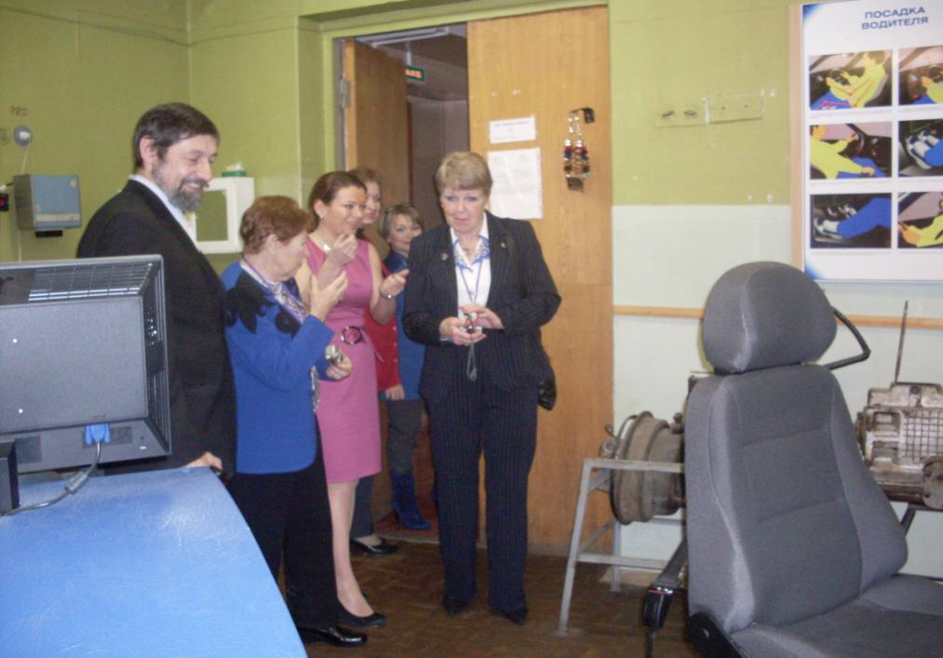
5. ООО “Автошкола - колесо” получение прав различной категории ООО “Автомастерская - мотор” автослесарь

Slide 11
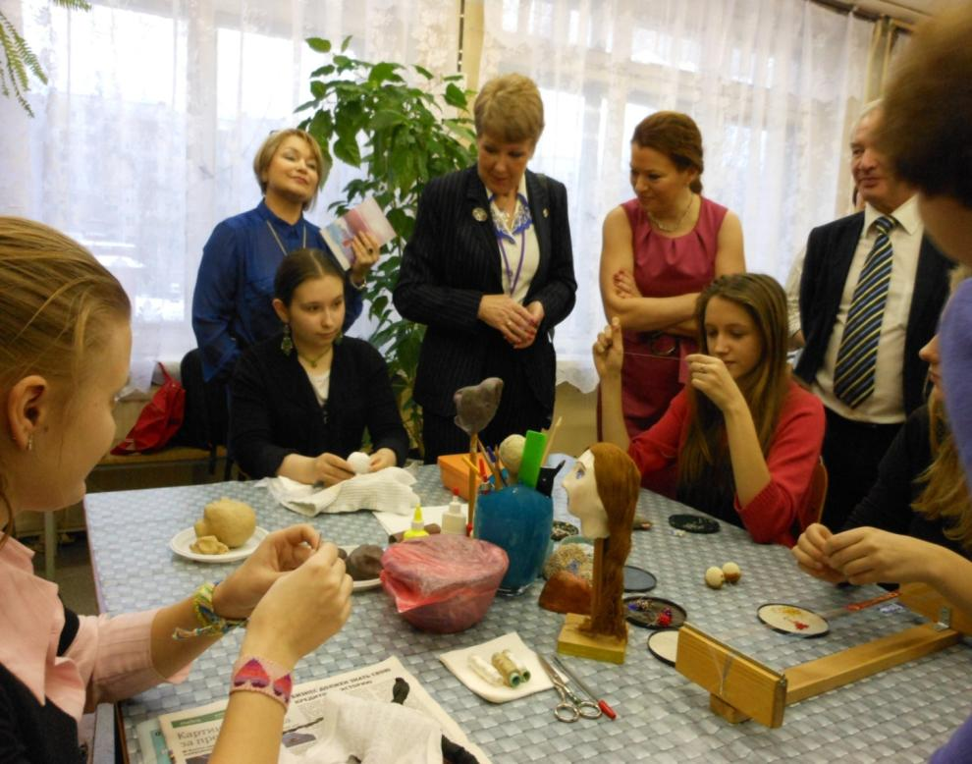
6. Ооо “интерьер - декор” получение профессии дизайнера

Slide 12
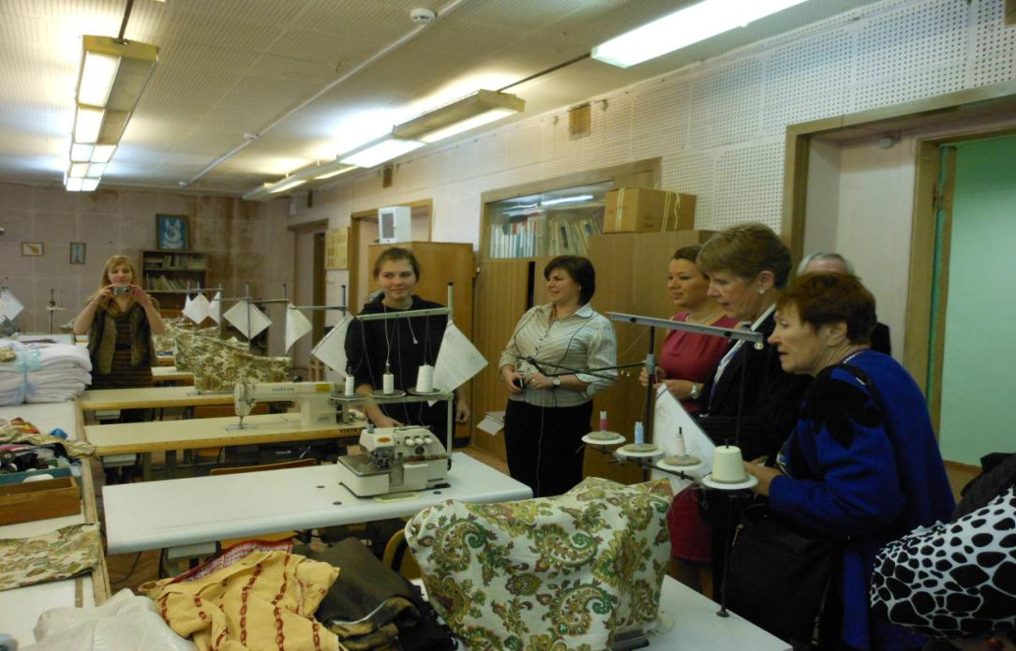
7. Ооо “иголочка” получение профессии швеи

Slide 13
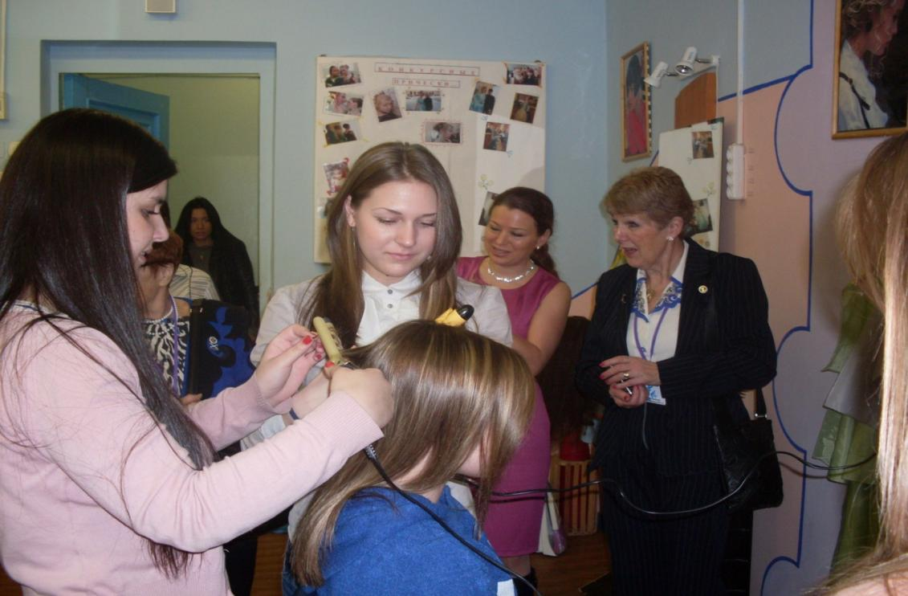
8. Ооо “парикмахерская - завиток” получение профессии парикмахер

Slide 14
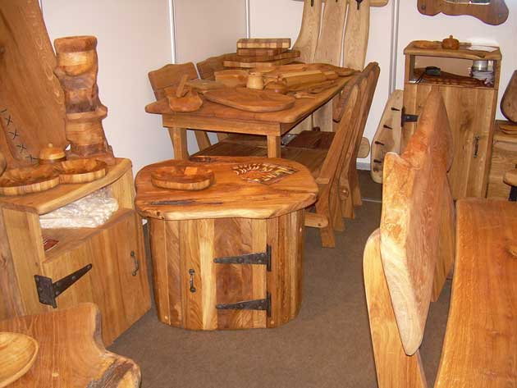
9. Ооо “столярные мастерские - рубанок” получение профессии краснодеревщик

Slide 15
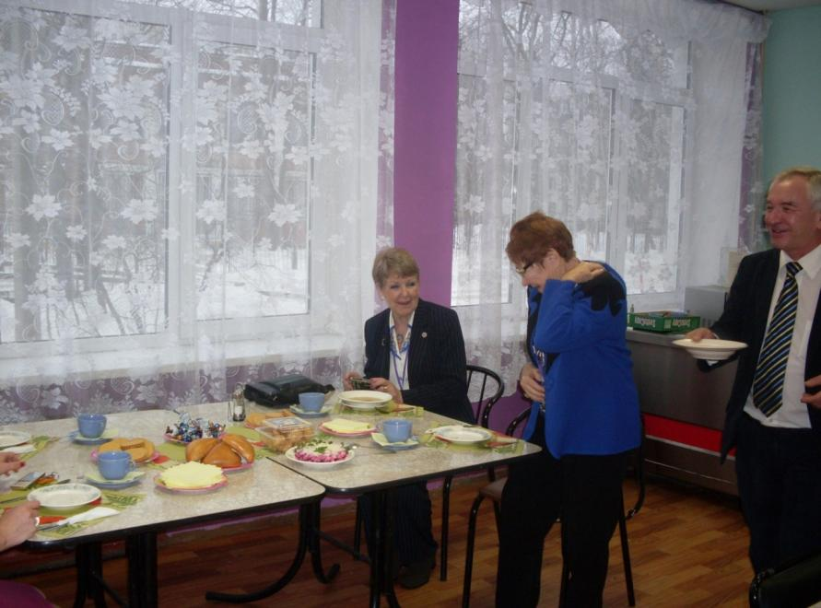
10. Ооо “сеть буфетов и столовых-поваренок” получение профессии повар-кондитер

Slide 16
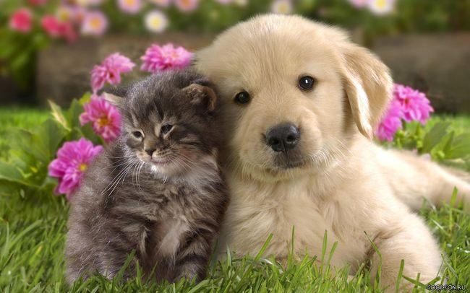
11. Ооо “дружок” (разведение, продажа, уход, лечение и гостиница) профессиям кинолог и ветеринар

Slide 17
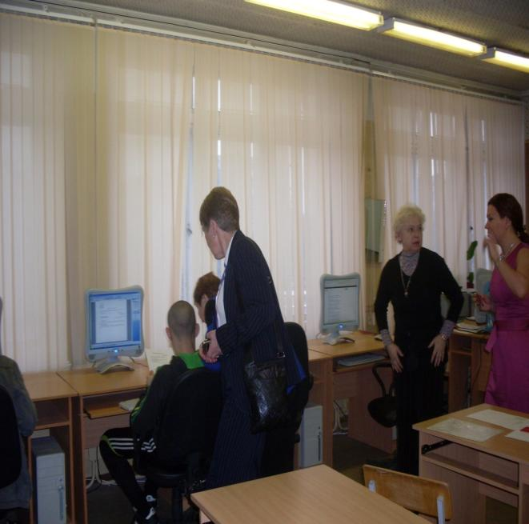
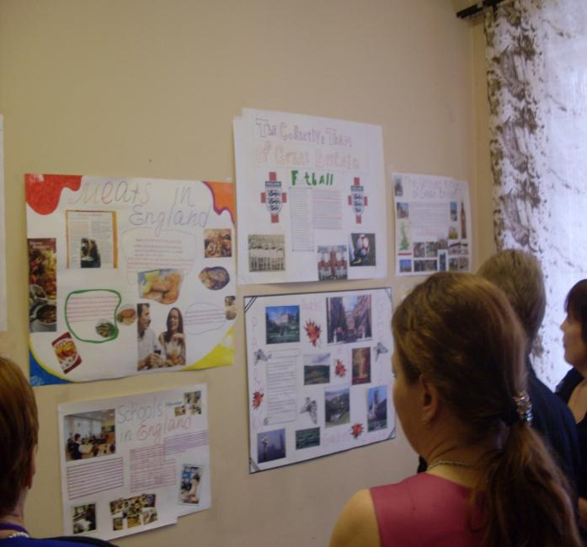
12. Ооо “компьютерные курсы с изучением английского языка” профессия переводчик

Slide 18
Что приобретают дети, обучаясь в учебной фирме?
1. Познание своей психологии и умение разбираться в
себе.
2. Знакомство с профессиями и выбор профессионального
жизненного пути.
3. Обучиться профессиям.
4. Изучение экономических дисциплин.
5. Умение создавать ООО.
6. Изучать рынок “Потребитель – двигатель экономики”.
7. Изучить Трудовой Кодекс РФ.
8. Получить огромный опыт и не потеряться в большом
мире.
9. Участвовать в ярмарках и выставках в РФ и за рубежом.
10.Зарабатывать деньги, при любой экономической
ситуации.

Slide 19
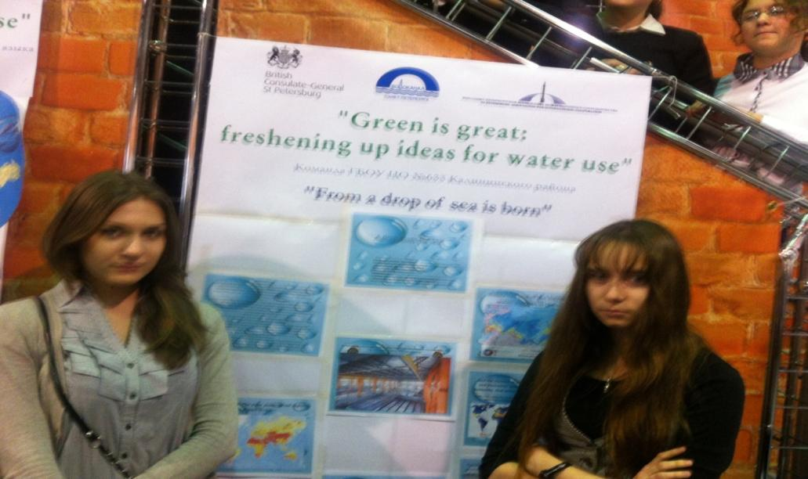
Спасибо за внимание !

